Slide 1


Slide 2


案例名称 |  | 全场景交付智能供应链平台
参与方 | 申报企业 | 企业全称：蜀海（北京）供应链管理有限责任公司
 | 应用企业 | 企业全称：米良人良（广州）供应链有限公司
申报奖项类别 |  | 数智供应链
案例核心要素 |  | 全场景智能交付
应用企业推荐语

Slide 3
案例简述及辅助证明
物联网技术
部署无线射频终端、GPS、温湿度传感器，实时监控运输、仓储数据，实现溯源与异常预警
利用大数据分析优化配送路线、库存周转（智能算法降低运输成本20%），库存准确率达99.95%。
智能决策
核心技术应用
SaaS集成
打通餐饮企业ERP、财务系统，支持线上分拣、签收、对账，简化流程效率提升50%。
供应商管理
线上闭环管理8000+供应商（招标→履约→绩效评估），杜绝“跳单”“外购”漏洞，实现定价透明与毛利控制。
标准化解决方案
针对分散的上游（小作坊）与零售化下游（700万门店），提供定制化仓配规则（如社区团购、跨区调拨）。

Slide 4
落地成果展示
1
服务太二酸菜鱼：3年内支撑其拓展至430家门店，保障食材稳定供应与食安管理。
3
冬奥会、大运会保障：承接大型赛事餐饮需求，验证高并发订单响应能力。
2
安全保障：实现食材全链路溯源，食品安全事故零发生。建立50+项管理制度、87项检测标准。
4
效率提升：订单处理速度提升50%，库存周转率提高30%。人力成本降低70%（自动化拣货、无纸化流程）

Slide 5
案例阐述维度重点 （总计85分）
数智化应用（35分）
整合门店需求到食材上游供给端全链路业务流程，融入餐饮供应链管理最佳实践，统一数据源头，业务系统融合一体化
采购
客户服务
门店
菜品研发
原料采购
物料计划
品控
仓储
配送
食材
供给链
餐饮需求
供应链
食材匹配
菜单推荐
成本优化
食材冷链供应链
发货
运输
收货确认
对账回款
原料采购
供应商管理
商品流通
菜品开发
生产加工
供应计划
品控质检
物流收货
分拣
流量获客
菜品出品
门店备货
门店运营
门店拓展
审厂
食品溯源
SRM
PLM
MES
主数据
OMS+ERP
计划协同
WMS
TMS
OMS
POS
POS
田间管理
种植计划
溯源档案
供应商管理
采购履行
配方管理
产品合规
生产领料
生产工时
品类管理
商品定价
订单交付
进销存
财务
账务
采销预测
物料计划
库存看板
收发货
存货盘点
作业工时
在途监控
调度管理
客户签收
门店开货
会员管理
菜品管理
进销存
运营结算
客户菜单
菜品构成
食材推荐
支撑系统

Slide 6
案例阐述维度重点 （总计85分）
数智化应用（35分）
打破传统信息化系统各自为政困局，建立业务财务一体化中台，全链路数据共享
门店侧
供应链侧
采购侧
供应商侧
门店管理
公司管理
交付中心
供应链运营
采购管理
采购订单管理
供应商管理
协同管理
门店POS
+订货系统
CRM系统
订单管理
系统
SRM系统
订单管理
订单审核配置
订单中心
仓储中心
客户信息配置
供应商管理
采购申请单
供应商注册
订单协同
购物车下单
门店/档口下单
订单签收配置
销售订单处理
分拣管理平台
商品货源配置
订单接单
模板下单
订单审核
盘点时间配置
代客下单
分拣配置数据
供应商淘汰启用
采购订单
信息维护
订单入库查询
快速下单
订单查询
门店上架管理
自动/手动合单
供货主体配置
采购退单
合作声明
仓储收货管理
合同管理
订单复制
手动/自动签收
商品信息列表
订单异常监控
商品上架管理
ERP系统
质量协同
仓储发货管理
签收差异单
退单查询
加盟价管理
仓储管理
系统
客户管理
采购定价
调拨订单
合作管理
合单导出
合单发货
产品标准
内部管理
门店对账
进销存
退货订单审核
客户销售定价
定价审批
在途商品管理
合同管理
审厂结果查询
领用管理
对账管理
入库单管理
内部领用新建
发货差异
工厂调拨定价
盘点管理
出库单管理
外销调账订单
交货打印配置
申请单分单
商品用量监控
运营管理
结算协同
内部领用退单
交货单打印
一次性客户销售定价
账单对账
库存管理
分单审批
计划运营配置
账号配置
运营
管理
系统角色配置
成本价管理
运输
中心
MES
账单申诉
运输系统
系统账号配置
过账处理
运力管理
调度派单
运费
管理
订单审批
计采购订单中心
角色配置
发票上传
运单中心
线路监空
数据中台
基础数据
租户运营
智慧办公
结算中心
应收结算
应付结算
费用结算
ERP系统
BI报表系统
OA系统
ERP系统
商品中心
客户中心
组织数据
应用管理
员工信息管理
我的消息
流程实例管理
对账单管理
对账进度统计表
对账单管理
调账单审核
资源主体
业务字典
财务数据
业务组织
岗位管理
审批管理
流程中心管理
对账模板配置
对账规则配置
发票审核与签收
对账规则配置
供应商中心
数据审批
系统配置
账号管理
角色管理
角色管理
任务管理

Slide 7
案例阐述维度重点 （总计85分）
数智化应用（35分）
业务整合
资源整合
供应链可视化
数据沉淀
商业决策
Offline
实体门店零售
POS
供应链中台
业务管理系统
内部
组织
业务中台
订单
仓储
APP
会员
交易
商品
订单
运输
消费者
结算
Online
电商
外卖
库存
结算
外部
加盟商
System
供应商
数据中台
连锁经营
供应链可视化
智能商业预测
会员数据沉淀
订单数据沉底
围绕从种养殖基地到门店会员、商品、运营全流程，以餐饮食材交易订单和资金为线索，追踪供应链各环节活动，实现供应链商流、物流、信息流、资金流可视化管理，沉淀企业经营过程数据，基于大数据分析，支持企业的商业决策与风险控制

Slide 8
库存周转率（10分）
呆滞处理优化
自研库存管理SaaS系统自动预警呆滞风险
1
到货周期优化
基于仓网路线、供应商类型等，压缩到货周期
2
低频次物料优化
低频物料，与三方平台合作，少备货甚至不备货
周转
20天→12天
3
安全库存优化
历史数据分析，智能化弹性调整
4

Slide 9

供应链响应时间节约（物流效率）（20分）
需求预测输入
历史数据、实时数据、外部数据
需求预测输入
历史数据、实时数据、外部数据
蜀海模型
预测模型
智慧驱动核心
预测模型
智慧驱动核心
预测模型、动态算法、系统集成
预测模型、动态算法、系统集成
履约反馈
上游生产商
品牌门店
履约反馈
动态调整输出
线路规划、履约执行
动态调整输出
线路规划、履约执行
高密度一车多点
品牌门店
库存
拣货
高密度一车多点
成本
库存
拣货
准确率高达99.99%
拣货效率提升52%
总成本降低20%
成本
效率
准确率高达99.99%
拣货效率提升52%
总成本降低20%
整体效率提升

Slide 10
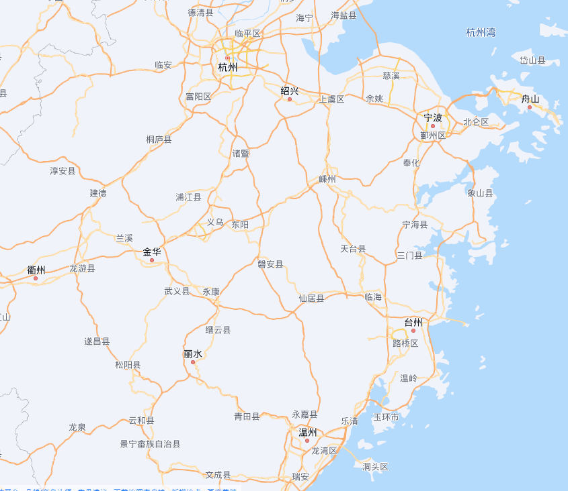
配送及时率（稳定性）（10分）
杭州中心仓覆盖
宁波前置仓
温州前置仓
品牌门店
品牌门店
蜀海高密度一车多点
中心仓+前置仓覆盖
蜀海
98%+
蜀海
85%+
行业平均
～92%
行业平均
～65%
2024年蜀海
服务的配送准点率行业领先
2024年蜀海
服务的车辆满载率行业领先

Slide 11
利润率提升（10分）
人力
食安
商业价值
1
2
3
供应链响应速度提升50%，人力成本节约70%，无纸化签收节约200万/年
食品安全0事故
支撑太二酸菜鱼3年拓店430家，规模效应下采购成本降低12%。

Slide 12



利润率提升（10分）
1
2
3
4
5
6
7
调整
到货周期
处理
呆滞临期
备货
上下市产品
调整
日杂备货
监控
全面库存
计算
每周周转
动态
节假日备货
安全库存根据到货周期调整备货减少1-4天
共享库存信息，追踪处理呆滞临期
上下市信息提前预案
低频物料零库存，抛货转申购
全局库存一盘棋，各区异常排查
严控周转，及时调整备货策略
历史数据与实际波动结合，动态库存
2024年12月相比较2024年1月数据

Slide 13
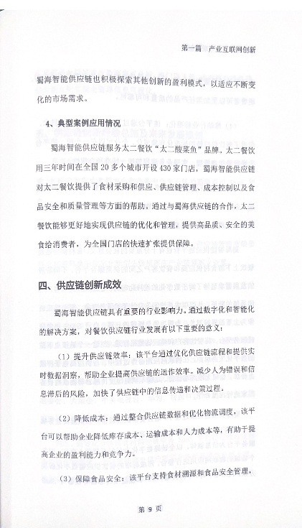
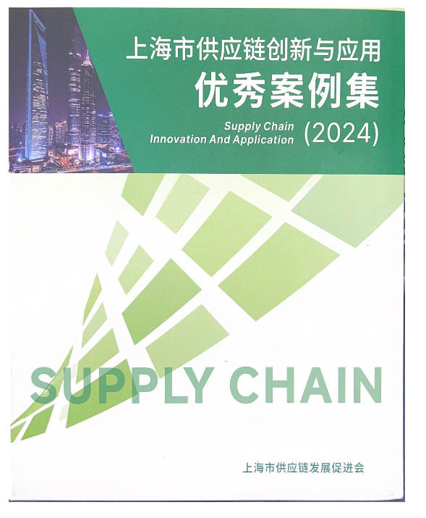
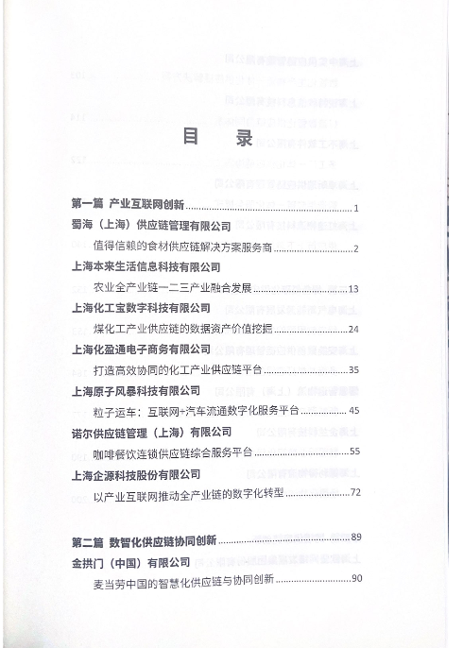
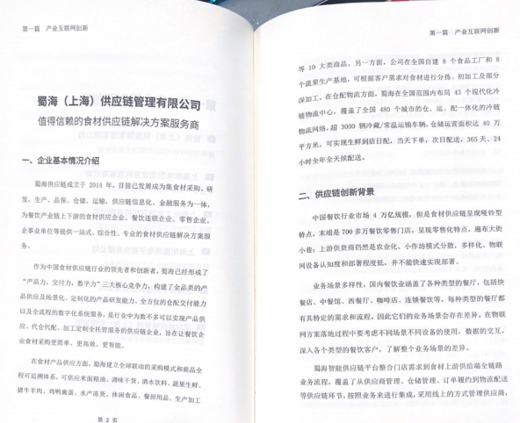
案例补充说明（若有）
本案例入选上海市供应链发展促进会优秀案例

